Slide 1
Микросервисы: (не)тернистый путь облачного «шпиона»
Мусин Рустам
Разработчик коннекторов

Slide 2
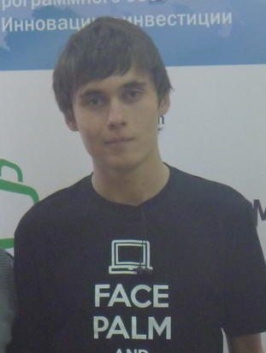
О себе
Живу в Ижевске
Закончил первый курс ИжГТУ
Немножко олимпиданик
Пишу контесты на Java
Знаком с C# меньше года
Люблю, когда спрашивают с поднятой рукой, а не выкрикивают =)

Slide 3
Чем я занимался на стажировке
Упрощённая регистрация в портале
Переписывание транспортера на микросервисы

Slide 4
Облачный транспортер
Что это такое и зачем он нужен?
Почему бы не использовать готовые решения?
Откуда появилась необходимость в переписывании на облако?

Slide 5

Как же работает новый транспортер?

Slide 6

Основа транспортера
Source
Our storage
Destination1
Destination2
Destination3
Fetcher
Transporter
Saver
Scheduler

Slide 7
Scheduler пинает Fetcher-а
Source
Our storage
Destination1
Destination2
Destination3
Fetcher
Transporter
Saver
RunTask
Scheduler

Slide 8
Fetcher перекладывает файл к нам
Source
Our storage
Destination1
Destination2
Destination3
FileId
Fetcher
Transporter
Saver
Scheduler

Slide 9
Fetcher передаёт задачу Transporter-у
Source
Our storage
Destination1
Destination2
Destination3
Fetcher
Transporter
Saver
Transporter
T1
TransporterT1
SourceId
FileId
Scheduler

Slide 10
Transporter скачивает файл
Source
Our storage
Destination1
Destination2
Destination3
Fetcher
Transporter
Saver
Scheduler

Slide 11
Затем прогоняет фильтры маршрутов
Source
Our storage
Destination1
Destination2
Destination3
Fetcher
Transporter
Saver
Route[]
Route
Source
Destination
Filter[]
Scheduler

Slide 12
Затем передаёт нужные задачи Saver-у
Source
Our storage
Destination1
Destination2
Destination3
Fetcher
Transporter
TransporterT2
Saver
TransporterT2
Route[]
TransporterT2
DestinationId
FileId
Scheduler

Slide 13
Saver сохраняет файлы
Source
Our storage
Destination1
Destination2
Destination3
Fetcher
Transporter
Saver
Scheduler

Slide 14
Финальное состояние системы
Source
Our storage
Destination1
Destination2
Destination3
Fetcher
Transporter
Saver
Scheduler

Slide 15
Планы на будущее
Написать веб-конфигуратор
Добавить возможность разархивирования для некоторых коннекторов
Добавить поддержку Email
Попробовать использовать Контур.Драйв в качестве временного хранилища
Перевести консольные коннекторы на облако

Slide 16
Итоги стажировки
Поработал над настоящим проектом в команде
Познакомился с SOA
Научился пользоваться YouTrack-ом и TeamCity
Познакомился с ASP.NET MVC
Узнал несколько больше о возможностях гита

Slide 17
Остались вопросы?
Мусин Рустам
Разработчик коннекторов
Диадок Ижевск
+7 (999) 185-29-59
rustammusin@skbkontur.ru
diadoc.ru

